Slide 1

Bbossgroups （2005-2011）
http://www.bbossgroups.com
自我介绍
2001年大学毕业，一直从事java开发工作，曾职于湖南科创信息股份有限公司，但任基础平台部首席架构师，负责公司产品架构设计和开发，兼任J2ee开源项目BBossGroups CTO,拥有工信部项目经理资质。
开源J2ee框架介绍
尹标平
2011-10-23

Slide 2

http://www.bbossgroups.com
BBossGroups组成
BBossGroups特点
BBossgroups How
BBossGroups应用领域
大纲

Slide 3



BBOSSGroups组成-八大核心模块
http://www.bbossgroups.com
Bboss AOP/IOC
Bboss Taglib
Bboss SOA
Bboss Persistent
Bboss DEvent
Bboss RPC
Bboss MVC
Bboss UTIL

Slide 4
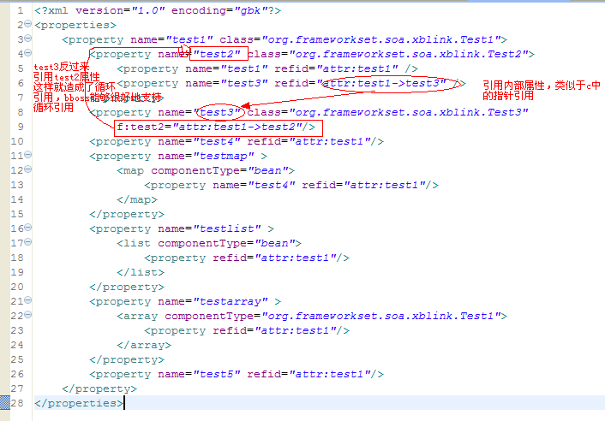
BBOSSGroups组成-序列化报文格式
http://www.bbossgroups.com

Slide 5
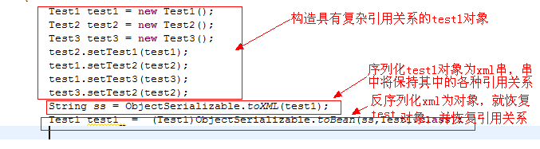
BBOSSGroups组成-序列化案例
http://www.bbossgroups.com

Slide 6


http://www.bbossgroups.com
覆盖面广
轻量级
分布式
RPC（多协议支持，Http/netty/mina/JGroups）
分布式事件处理
高效序列化/反序列化
AOP/ioc
MVC
持久层
标签库
JMS/MQ集成
WebService集成
Quartz集成
RMI集成
数据源/链接池
上手容易
成熟度高
兼容性好
简单适用
BBossGroups特点-覆盖面广，轻量级，分布式

Slide 7
http://www.bbossgroups.com
可监控
可监控
可监控
ioc组件基本配置信息
所属组件容器类型
所属配置文件路径
属性注入配置
rmi服务配置信息
webservice服务配置信息
组件扩展属性配置
全局参数信息配置
sql配置文件信息
sql语句配置信息
sql文件热加载
构建函数注入配置
声明式事务配置
拦截器配置信息
mvc跳转路径映射配置信息
可监控
连接池实时监控
JVM内存监控
BBossGroups特点-可监控

Slide 8
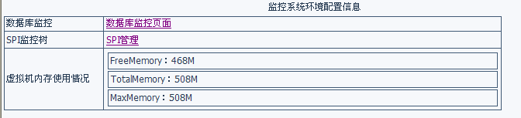
http://www.bbossgroups.com
监控首页
BBossGroups特点-可监控

Slide 9
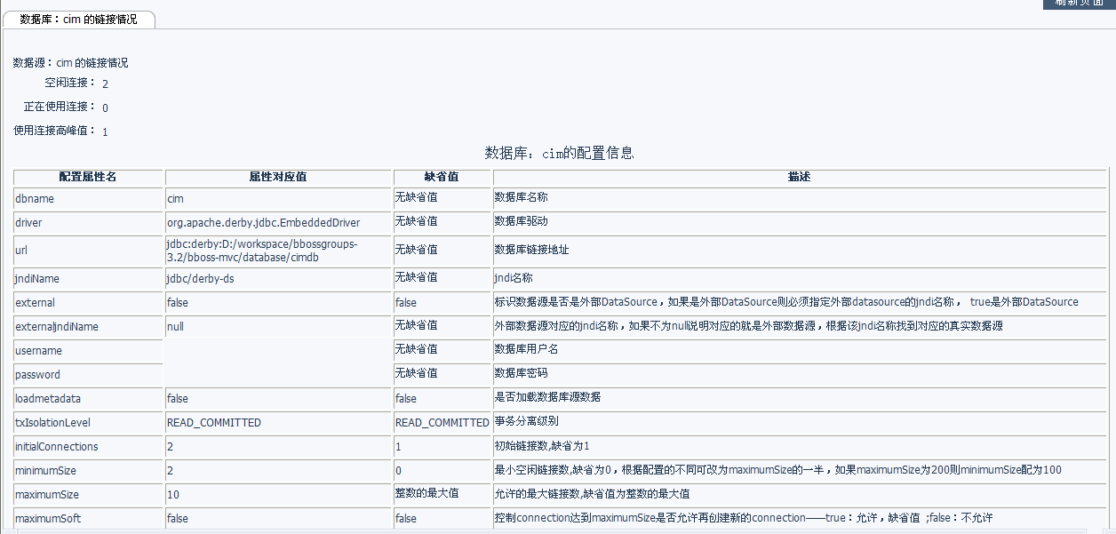
http://www.bbossgroups.com
数据源监控
BBossGroups特点-可监控

Slide 10
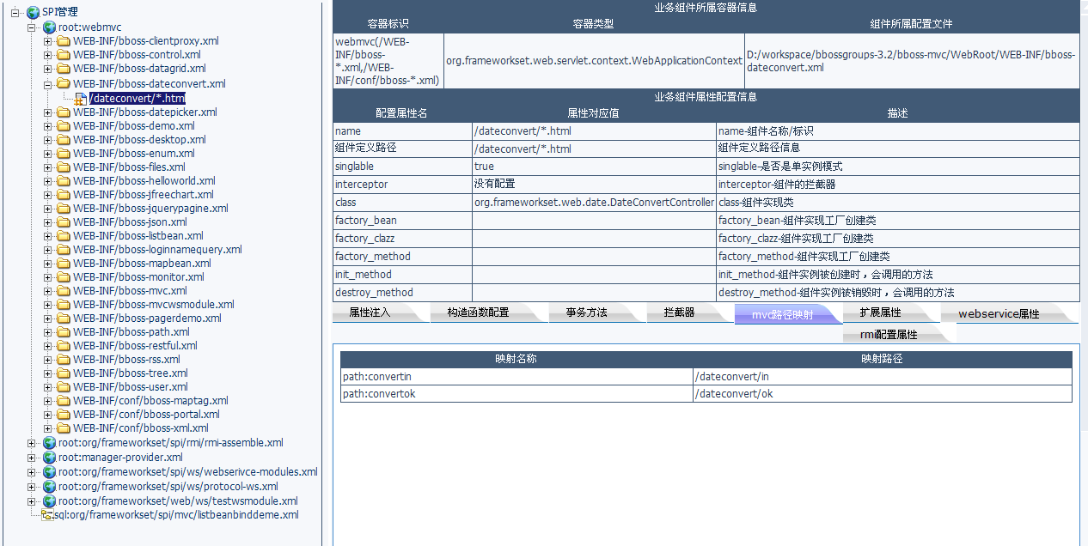
AOP/IOC监控-可方便地查看组件配置信息，可方便地查找rpc服务信息
BBossGroups特点-可监控
http://www.bbossgroups.com

Slide 11
http://www.bbossgroups.com
MVC架构
MVC开发配置
MVC开发代码
Bbossgroups How

Slide 12

View
综合治理
参数
绑定
Model
ModelAndView
AOP/IOC内核
Controller
业务
处理
返回
结果
Model
业务组件
Dao组件
Dao组件
BBossGroupsHOW-MVC架构（MVC2）
http://www.bbossgroups.com

Slide 13
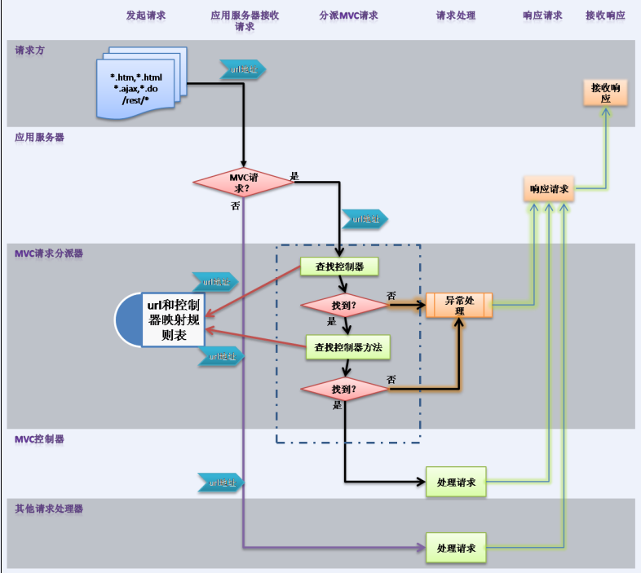
BBossGroupsHOW-MVC架构（请求处理流程）
http://www.bbossgroups.com

Slide 14
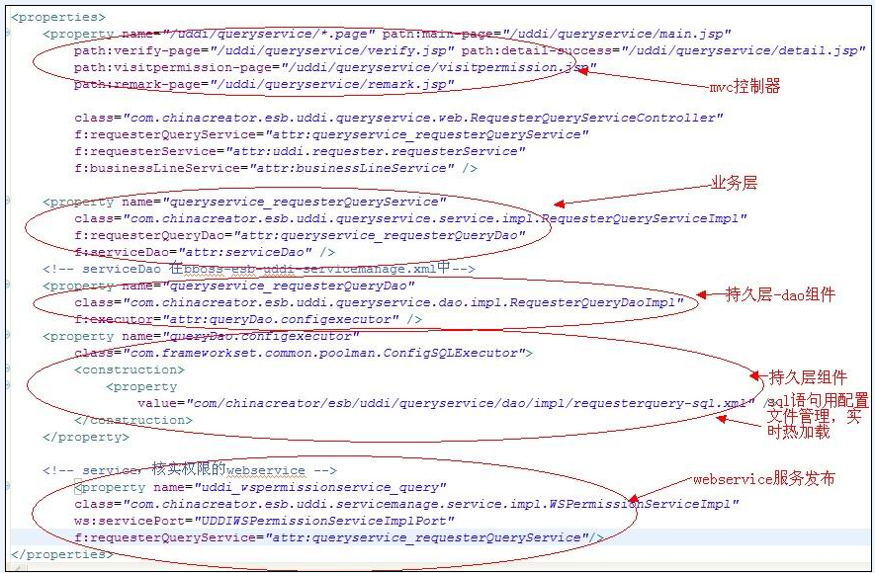
http://www.bbossgroups.com
BBossGroups开发配置(四层体系，webservice服务配置)

Slide 15


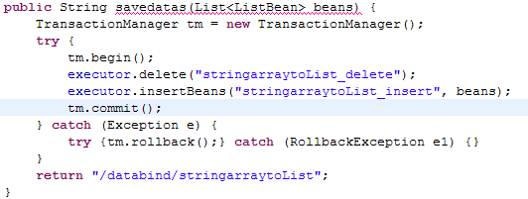
http://www.bbossgroups.com
<property name="stringarraytoList_insert">
<![CDATA[
INSERT INTO LISTBEAN ( ID, FIELDNAME, FIELDLABLE, FIELDTYPE, SORTORDER,ISPRIMARYKEY, REQUIRED, FIELDLENGTH,ISVALIDATED ) VALUES
(#[id],#[fieldName],#[fieldLable],#[fieldType],#[sortorder]
,#[isprimaryKey],#[required],#[fieldLength],#[isvalidated])
]]>
</property>
<property name="stringarraytoList_delete">
<![CDATA[delete from LISTBEAN]]>
</property>
BBossGroups开发代码片段
（界面->控制器->业务层->sql配置片段）

Slide 16
http://www.bbossgroups.com
核心产品
行业产品
某大型制造企业财务报账
系统
某大型制造企业混凝土检测
系统
湖南省地税局综合征管大集
中系统
湖南省公安厅若干业务系统
湖南省大审批监察系统
湖南移动门户
。。。。。。。。。。。
数据交换平台
请求服务平台
监控平台
应用支撑开发平台
内容管理系统
BBossGroups应用领域

Slide 17

http://www.bbossgroups.com
The End! Thanks.
It is Q/A Time !

